Slide 1

Java基础入门
第9章 GUI
AWT事件处理机制
布局管理器
常用事件
常用Swing组件

Slide 2
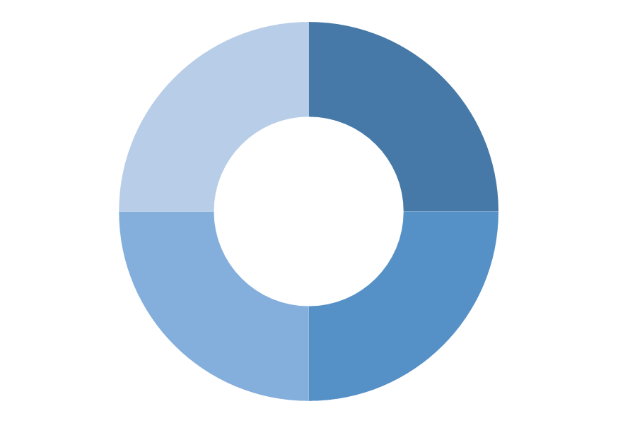
学习目标
1
掌握Swing常用组件的使用、AWT事件处理机制
掌握
了解布局管理器
熟悉常用事件的处理
熟悉
3
了解
2

Slide 3
目录
9.1
AWT概述
9.2
AWT事件处理
☞点击查看本小节知识架构
常用事件分类
9.3
☞点击查看本小节知识架构
布局管理器
9.4
☞点击查看本小节知识架构
AWT绘图
9.5
Swing
9.6
☞点击查看本小节知识架构

Slide 4
GUI概述
GUI全称是Graphical User Interface，即图形用户界面，也就是应用程序提供给用户操作的图形界面，包括窗口、菜单、按钮、工具栏和其它各种图形界面元素。
GUI设计提供了丰富的类库，这些类分别位于java.awt和javax.swing包中，简称为AWT和Swing。
AWT（Abstract Window Toolkit，抽象窗体工具包）是JDK1.0提供的一个基本的GUI类库，只提供了最基本的图形组件，因此功能和性能都很有限。
Swing是JDK1.2提供的组件工具包，不仅实现了AWT中的所有功能，而且提供了更加丰富的组件和功能，而且是轻量级的组件集，在功能和性能方面都能够满足GUI设计的一切需求。因此，在程序设计时应优先使用Swing包中的类。
区分两种组件的标志就是Swing组件是对应的AWT组件名前加上字母J。

Slide 5
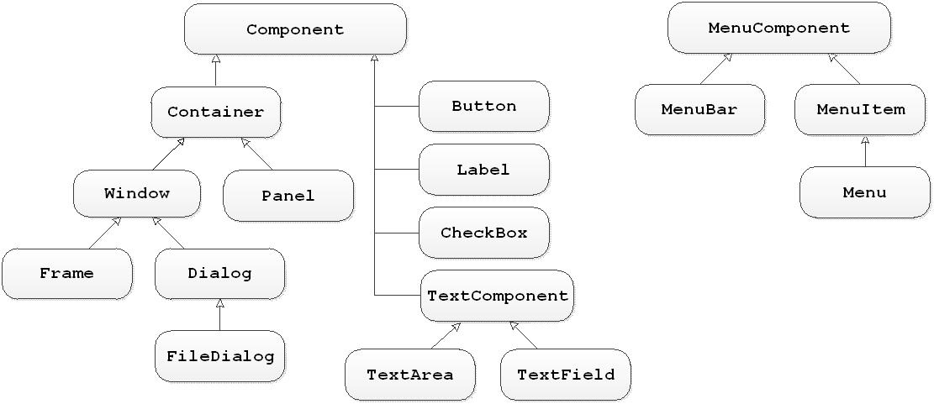
9.1 AWT概述
AWT是用于创建图形用户界面的一个工具包，它提供了一系列用于实现图形界面的组件，如窗口、按钮、文本框、对话框等。这些组件都位于java.awt包中。
接下来，通过一张图来描述AWT包中不同类的继承关系。
Component类通常称为组件，是除菜单外其他AWT组件的父类，它表示一个能以图形化方式显示出来，并可与用户交互的对象。
MenuComponent是所有与菜单相关组件的父类。

Slide 6
9.1 AWT概述
Component类通常被称为组件，根据Component的不同作用，可将其分为基本组件和容器类。
基本组件类是诸如按钮、文本框之类的图形界面元素，而容器类则是通过Component的子类Container实例化的对象。
Container类表示容器，它是一种特殊的组件，可以用来容纳其他组件，并通过布局管理器进行布局控制，Container容器又可分为两种类型，分别是Window和Panel。
当组件填入容器后并不能直接工作，需要将组件与其要实现的功能连接起来才行。这就是Java的事件机制。在事件机制下，一个事件分为事件源、监听器和事件处理程序。例如：单击按钮的事件。

Slide 7
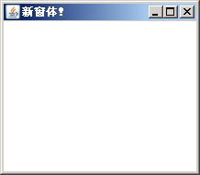

9.1 AWT概述
Window类是不依赖其它容器而独立存在的顶级容器，它有两个子类，分别是Frame类和Dialog类。Frame类用于创建一个具有标题栏的框架窗口，作为程序的主界面，Dialog类用于创建一个对话框，实现与用户的信息交互。
Frame示例 Dialog示例
Panel也是一个容器，但是它不能单独存在，只能存在其它容器（Window或其子类）中，一个Panel对象代表了一个长方形的区域，在这个区域中可以容纳其它组件。通常情况下，程序会使用Panel来实现一些特殊的布局。

Slide 8
9.1 AWT概述
1. Window类---Frame类
Frame类常用方法：
构造方法和方法 | 说明
public Frame() | 构造一个无标题的窗体，初始不可见
public Frame(String title) | 构造一个标题为title的窗体，初始不可见
public String getTitle() | 获取窗体的标题
public void setTitle(String title) | 设置窗体的标题为title
public Image getIconImage() | 获取窗体的图标
public void setIconImage(Image image) | 设置窗体的图标
public MenuBar getMenuBar() | 获取菜单栏
public void setMenuBar(MenuBar mb) | 设置菜单栏
public boolean isResizable() | 判断是否可以改变窗体的大小
public void setResizable(boolean resizable) | 设置可以更改窗体的大小

Slide 9
9.1 AWT概述
1. Window类---Frame类
Frame窗口的几个特征：
Frame对象有标题，允许通过拖拉来改变窗口的位置、大小。
初始化时为不可见，可用setVisble(true)来显示。
默认使用BorderLayout作为其布局管理器。

Slide 10
9.1 AWT概述
2. Panel类
Panel是一种最简单的容器类，应用程序可以将组件放置在Panel容器里，当然Panel也可以嵌套，但是需要注意的是，Panel容器不能够独立存在，它必须依托其它容器如Frame而存在。
一个Panel对象代表了一个长方形的区域，在这个区域中可以容纳其它组件。
JPanel是javax.swing.JComponent类的子类，用法和Panel类似，它也不能独立存在，需要嵌入到其它容器中如JFrame。

Slide 11
9.1 AWT概述
Frame和Panel使用不同的布局管理器。
每种容器都采用一种默认的布局管理方式：
Frame/JFrame: BorderLayout
Panel/JPanel/Applet: FlowLayout

Slide 12
9.1 AWT概述
Component类有如下几个常用方法来设置组件的大小，位置和可见性：
setLocation(int x,int y)： 设置组件位置。
setSize(int width,int height)：设置组件大小。
setBounds(int x,int y,int width,int height)：设置组件位置和大小。
setVisible(Boolean b)： 设置组件的可见性。

Slide 13
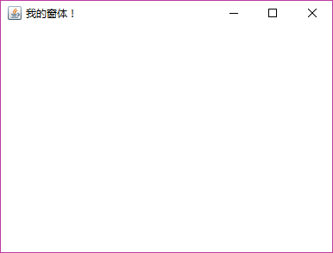
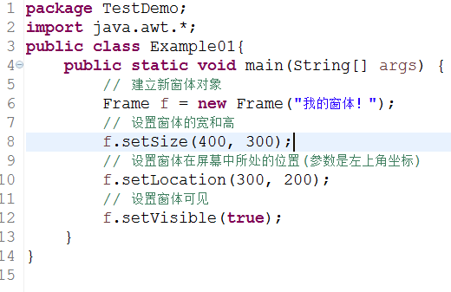
9.1 AWT概述
了解了AWT组件的相关类后，为了使初学者对GUI有一个更加直观的认识，接下来，通过一个案例来创建一个简单的图形界面，如例9-1所示。

Slide 14


知识架构
9.2 AWT事件处理
返回目录
9.2.1
事件处理机制
9.2.2
事件适配器
9.2.3
用匿名内部类实现事件处理

Slide 15
9.2 AWT事件处理
9.2.1 事件处理机制
事件处理机制专门用于响应用户的操作，比如，想要响应用户的点击鼠标、按下键盘等操作，就需要使用AWT的事件处理机制
事件对象（Event）：封装了GUI组件上发生的特定事件(通常就是用户的一次操作)。
事件处理程序：监听器对象对接收的事件对象进行相应处理的方法。
事件源（组件）：事件发生的场所，通常就是产生事件的组件。
监听器（Listener）：负责监听事件源上发生的事件，并对各种事件做出响应处理的对象(对象中包含事件处理器)。

Slide 16
9.2 AWT事件处理
9.2.1 事件处理机制
在程序中，如果想实现事件的监听机制，首先要定义一个类实现事件监听器的接口，例如Window类型的窗口需要实现WindowListener。
接着通过addWindowListener()方法为事件源注册事件监听器对象，当事件源上发生事件时，便会触发事件监听器对象，由事件监听器调用相应的方法来处理相应的事件。
通过一个案例来实现关闭窗口的功能，如例9-2所示。

Slide 17
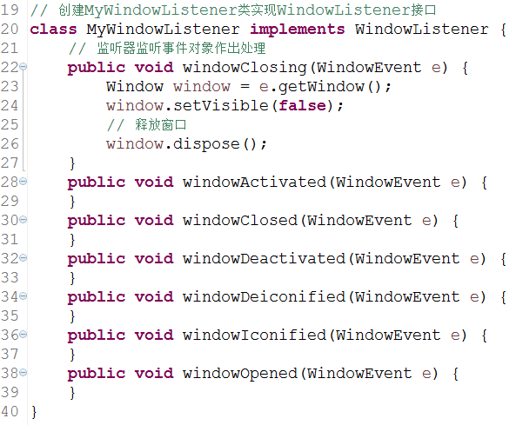
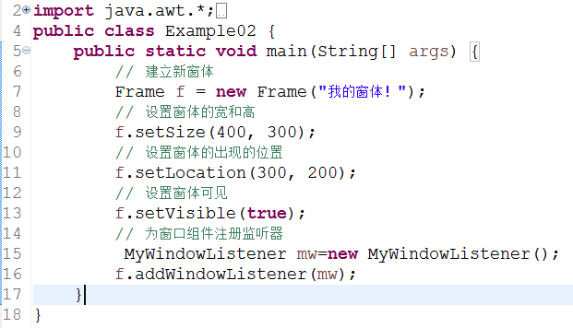
9.2 AWT事件处理
9.2.1 事件处理机制

Slide 18
9.2 AWT事件处理
9.2.2 事件适配器
在例9-2中的MyWindowListener类实现WindowListener接口后，需要实现接口中定义的7个方法，然而在程序中需要用到的只有windowClosing()一个方法，其他六个方法都是空实现，没有发挥任何作用，这样代码的编写明显是一种多余但又必需的工作。
JDK提供了一些适配器类，它们是监听器接口的默认实现类，这些实现类中实现了接口的所有方法，但方法中没有任何代码。程序可以通过继承适配器类来达到实现监听器接口的目的。

Slide 19
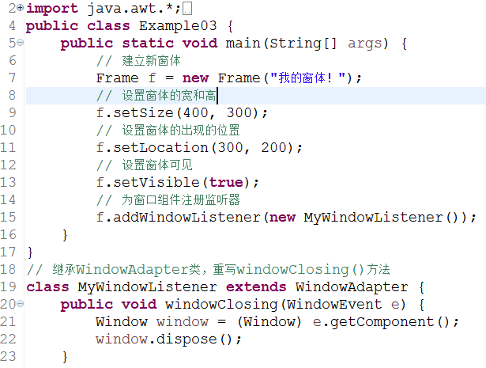
9.2 AWT事件处理
9.2.2 事件适配器
接下来，通过继承适配器类来实现同例9-2相同的功能，如例9-3所示。

Slide 20
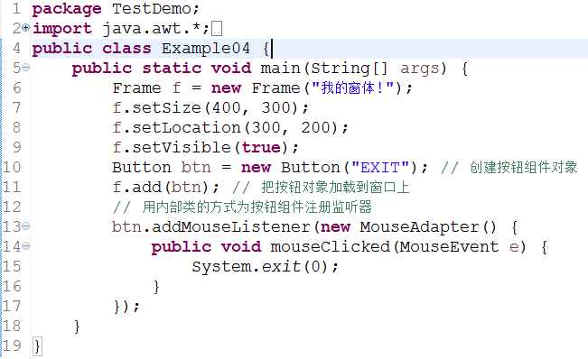
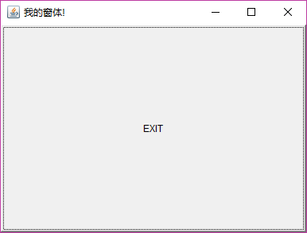
9.2 AWT事件处理
9.2.3 用匿名内部类实现事件处理
在实际开发中，为了代码的简洁，经常通过匿名内部类来创建事件监听器对象，针对所发生的事件进行处理。
接下来，通过案例来演示如何为窗口添加一个具有点击事件的按钮，具体代码如例9-4所示。

Slide 21
知识架构
9.3 常用事件分类
返回目录
9.3.1
窗体事件
9.3.2
鼠标事件
9.3.3
键盘事件
9.3.4
动作事件

Slide 22
9.3 常用事件分类
9.3.1 窗体事件
在AWT中提供了丰富的事件，大致包括窗体事件、鼠标事件、键盘事件、动作事件等。
WindowEvent用于表示窗体事件， 当窗体状态发生改变，如打开、关闭、最大化、最小化时触发。
在应用程序中，当对窗体事件进行处理时，首先需要定义一个类实现WindowListener接口作为窗体监听器，然后通过addWindowListener()方法将窗体对象与窗体监听器绑定。 窗体事件适配器：WindowAdapter。

Slide 23
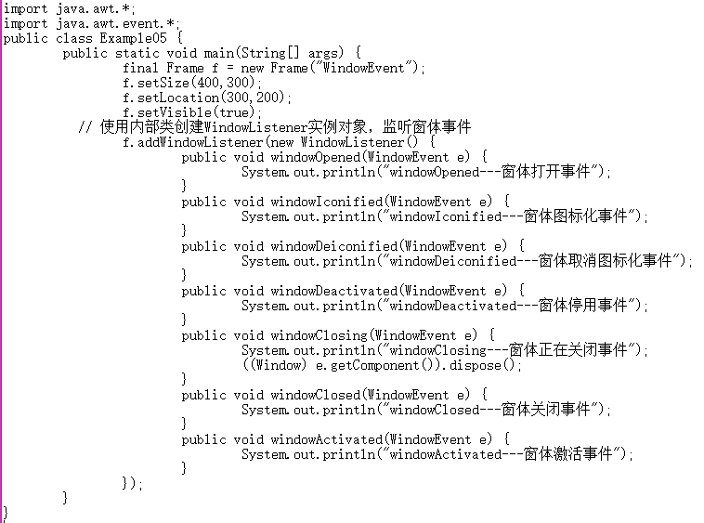
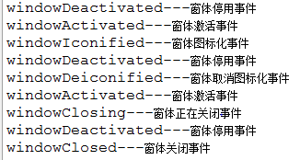
9.3 常用事件分类
9.3.1 窗体事件
接下来，通过一个案例来实现对窗体事件的监听，如例9-5所示。

Slide 24
9.3 常用事件分类
9.3.2 鼠标事件
MouseEvent类用于表示鼠标事件，几乎所有的组件都可以产生鼠标事件，鼠标事件包括鼠标按下、鼠标松开、鼠标单击等。
对鼠标事件的处理可通过实现MouseListener接口或者继承适配器MouseAdapter类，然后调用addMouseListener()方法将监听器绑定到事件源对象。

Slide 25
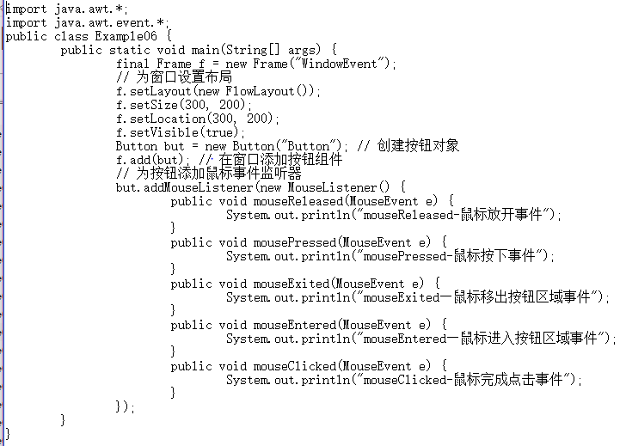

9.3 常用事件分类
9.3.2 鼠标事件
接下来，通过一个案例来学习如何监听鼠标事件，如例9-6所示。

Slide 26
9.3 常用事件分类
9.3.3 键盘事件
键盘操作也是最常用的用户交互方式，例如键盘按下、释放等，这些操作被定义为键盘事件。
KeyEvent类表示键盘事件，处理KeyEvent事件的监听器对象需要实现KeyListener接口或者继承KeyAdapter类。

Slide 27
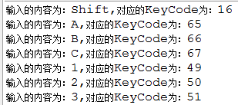
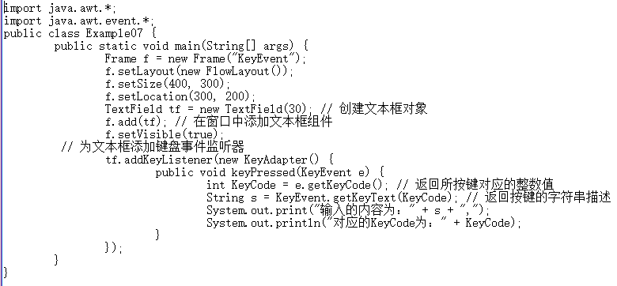
9.3 常用事件分类
9.3.3 键盘事件
接下来，通过一个案例来学习如何监听键盘事件，如例9-7所示。

Slide 28
9.3 常用事件分类
9.3.4 动作事件
在Java中，动作事件用ActionEvent类表示，处理ActionEvent事件的监听器对象需要实现ActionListener接口，但监听器对象在监听动作时，不会像鼠标事件一样处理鼠标个别的移动和单击的细节，而是去处理“按钮按下”这样“有意义”的事件。
例如：当需要用键盘回车键点击按钮，而不是用鼠标单击按钮， 则要控制的是这个按钮被按下的行为，而不是鼠标点击的行为， 就要用ActionListener ，而不能使用mouseListener 。
文本框、按钮、菜单项、密码框和单选按钮都可以触发ActionEvent事件。

Slide 29
9.3 常用事件分类
举例：鼠标事件的使用，在文本框中显示不同鼠标事件的响应结果。
练习：书上的例题。

Slide 30
知识架构
9.4 布局管理器
返回目录
9.4.1
FlowLayout
9.4.2
BorderLayout
9.4.3
GridLayout
9.4.4
GridBagLayout
9.4.5
CardLayout
9.4.6
不使用布局管理器

Slide 31
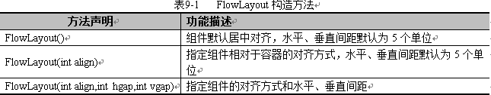
9.4 布局管理器
9.4.1 FlowLayout
FlowLayout是流式布局管理器，它是最简单的布局管理器。
使用FlowLayout布局管理器时，容器会将组件按照添加顺序从左向右放置。当到达容器的边界时，会自动将组件放到下一行的开始位置。这些组件可以左对齐、居中对齐（默认方式）或右对齐的方式排列。
表9-1中，列出了FlowLayout的三个构造方法，其中，参数align决定组件在每行中相对于容器边界的对齐方式，可以使用该类中提供的常量作为参数传递给构造方法，其中FlowLayout.LEFT用于表示左对齐、FlowLayout.RIGHT用于表示右对齐、FlowLayout.CENTER用于表示居中对齐。参数hgap和参数vgap分别设定组件之间的水平和垂直间隙，可以填入一个任意数值。

Slide 32
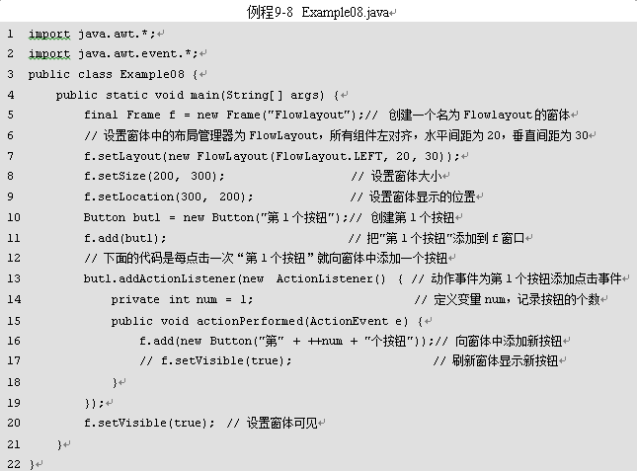
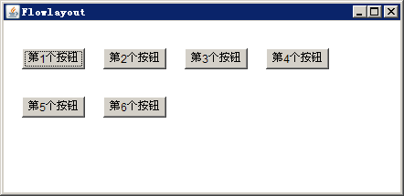
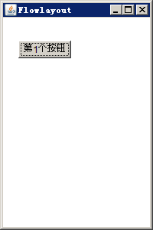
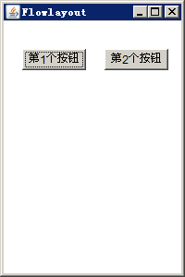
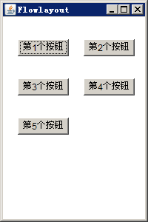
9.4 布局管理器
9.4.1 FlowLayout
接下来，通过一个添加按钮的案例来学习一下FlowLayout布局管理器的用法，如例9-8所示。
FlowLayout布局管理器的特点就是可以将所有组件像流水一样依次进行排列，不需要用户明确的设定，但是在灵活性上相对差了点。例如将图中的窗体拉伸变宽，按钮的大小和按钮之间的间距将保持不变，但按钮相对与容器边界的距离会发生变化。

Slide 33
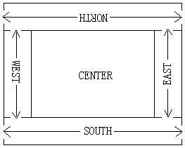
9.4 布局管理器
9.4.2 BorderLayout
BorderLayout（边界布局管理器）是一种较为复杂的布局方式，它将容器划分为五个区域，分别是东(EAST)、南(SOUTH)、西(WEST)、北(NORTH)、中(CENTER)。组件可以被放置在这五个区域的中任意一个。

Slide 34
9.4 布局管理器
9.4.2 BorderLayout
当向BorderLayout布局管理器的容器中添加组件时，需要使用add(Component comp,Object constraints)方法，其中参数constraints是Object类型，在传参时可以使用BorderLayout类提供的5个常量，它们分别是EAST、SOUTH、WEST、NORTH和CENTER。
如果没有在NORTH、WEST、EAST、SOUTH这4个区域的任一区域放置组件时，CENTER区域会覆盖未放置组件的区域；
如果要在使用BorderLayout布局管理器的容器中放置5个以上的组件，可以在BorderLayout布局管理器的任何一个区域再次嵌套其它容器，如Panel。

Slide 35
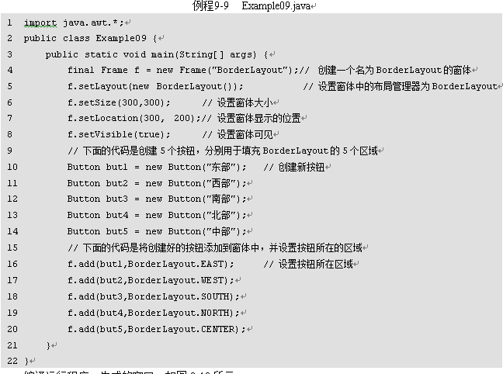
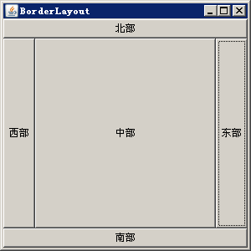
9.4 布局管理器
9.4.2 BorderLayout
接下来，通过一个案例来演示一下BorderLayout布局管理器对组件布局的效果，如例9-9所示。

Slide 36
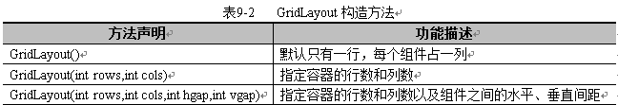
9.4 布局管理器
9.4.3 GridLayout
GridLayout（网格布局管理器）使用纵横线将容器分成n行m列大小相等的网格，每个网格中放置一个组件。
添加到容器中的组件首先放置在第1行第1列（左上角）的网格中，然后在第1行的网格中从左向右依次放置其它组件，行满后，继续在下一行中从左到右放置组件。

Slide 37
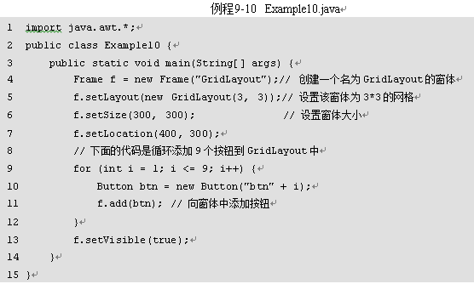
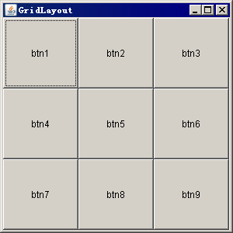
9.4 布局管理器
9.4.3 GridLayout
接下来，通过一个案例来演示GridLayout布局的用法，如例9-10所示。

Slide 38
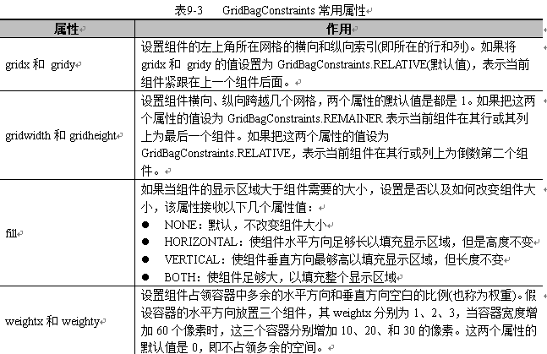
9.4 布局管理器
9.4.4 GridBagLayout
GridBagLayout（网格包布局管理器）与GridLayout布局管理器类似，不同的是，它允许网格中的组件大小各不相同，而且允许一个组件跨越一个或者多个网格。
GridBagConstraints类的常用属性如表9-3所示。

Slide 39
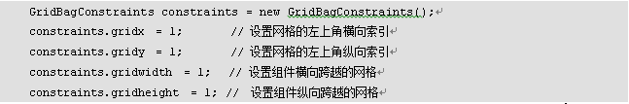
9.4 布局管理器
9.4.4 GridBagLayout
使用GridBagLayout布局管理器的步骤如下：
1、创建GridbagLayout布局管理器，并使容器采用该布局管理器。
2、创建GridBagContraints对象(布局约束条件)，并设置该对象的相关属性。

Slide 40
9.4 布局管理器
9.4.4 GridBagLayout
3、调用GridBagLayout对象的setConstraints()方法建立GridBagConstraints对象和受控组件之间的关联。
4、向容器中添加组件。
GridBagConstraints对象可以重复使用，只需要改变它的属性即可。如果要向容器中添加多个组件，则重复2、3、4步骤。

Slide 41
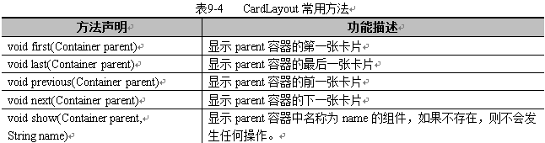
9.4 布局管理器
9.4.5 CardLayout
CardLayout（卡片布局管理器）将界面看做一系列卡片，在任何时候只有其中一张卡片是可见的，这张卡片占据容器的整个区域。
CardLayout的常用方法如表9-4所示。

Slide 42
9.4 布局管理器
9.4.6 不使用布局管理器
如果不希望通过布局管理器对容器进行布局，可以调用容器的setLayout(null)方法，将布局管理器取消。
不使用布局管理器时，程序必须调用容器中每个组件的setSize()和setLocation()方法或者是setBounds()方法(这个方法接收四个参数，分别是左上角的x、y坐标和组件的长、宽)来为这些组件在容器中定位。

Slide 43
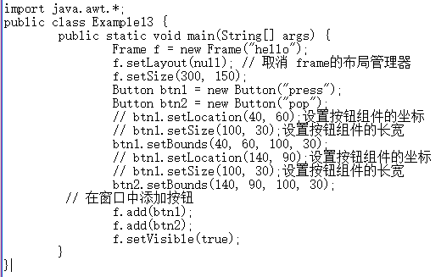
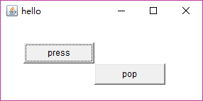
9.4 布局管理器
9.4.6 不使用布局管理器
接下来，通过一个案例来演示不使用布局管理器对组件进行布局，如例9-13所示。

Slide 44
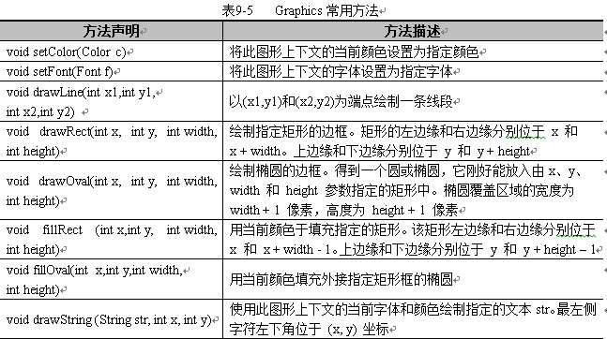
9.5 AWT绘图
Graphics类
在java.awt包中专门提供了一个Graphics类，它相当于一个抽象的画笔，其中提供了各种绘制图形的方法，使用Graphics类的方法就可以完成在组件上绘制图形，Graphics常用的方法如表9-5所示。

Slide 45
9.5 AWT绘图
了解了Graphics的常用方法，接下来，通过一个案例来演示如何使用Graphics在组件中进行绘图。在组件第一次显示时，AWT线程都会自动去调用组件的paint(Graphics g)方法，为该方法传入一个Graphics类型的对象用于绘制图形，因此，要想在组件中绘制图形，就需要重写它的paint()方法。
接下来，通过重写Panel组件的paint()方法，在一个Panel面板上绘制一张图片验证码，如例9-14所示。

Slide 46
知识架构
9.6 Swing
返回目录
9.6.1
JFrame
9.6.2
JDialog
9.6.3
中间容器
9.6.4
文本组件
9.6.5
按钮组件
9.6.6
JComboBox
9.6.7
菜单组件

Slide 47
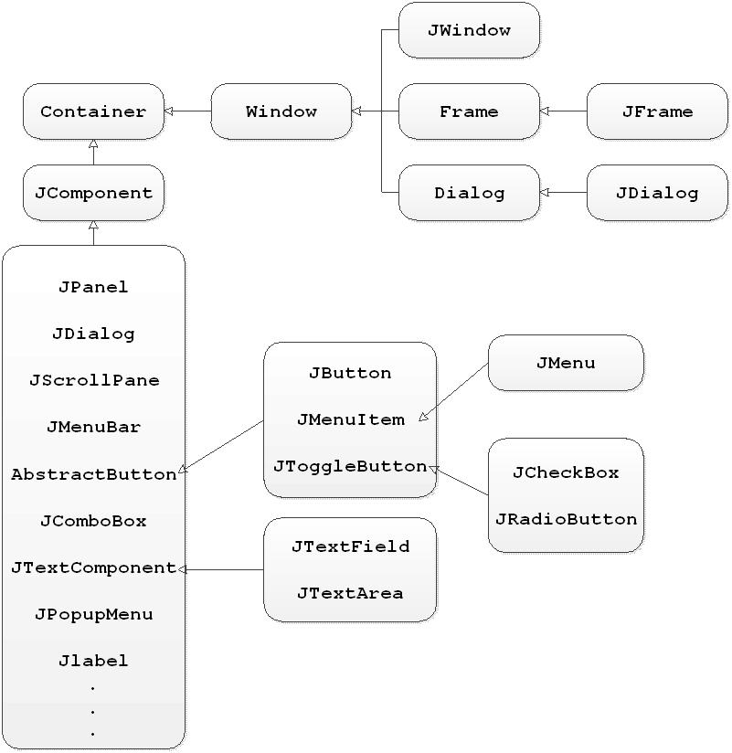
9.6 Swing
相对于AWT来说，Swing包提供了更加丰富、便捷、强大的GUI组件，而且这些组件都是Java语言编写而成的。因此，Swing组件不依赖于本地平台，可以真正做到跨平台运行。
大部分的Swing组件都是JComponent类的直接或者间接子类，而JComponent类是AWT中java.awt.Container的子类。

Slide 48
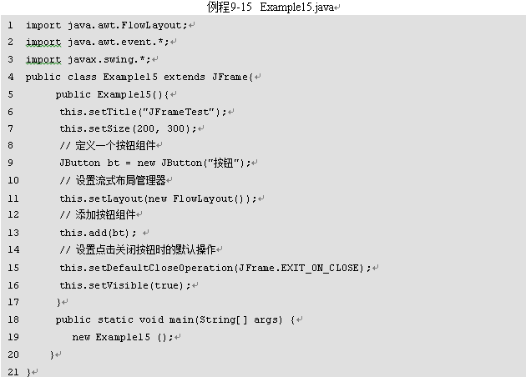
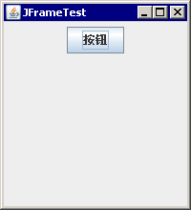
9.6 Swing
9.6.1 JFrame
JFrame和Frame一样是一个独立存在的顶级窗口，不能放置在其它容器之中，JFrame支持通用窗口所有的基本功能，例如窗口最小化、设定窗口大小等等。
通过一个案例来演示一下JFrame的效果，具体代码如例9-15所示

Slide 49
9.6 Swing
9.6.2 JDialog
JDialog是Swing的另外一个顶级窗口，它和Dialog一样都表示对话框
JDialog对话框可分为两种：模态对话框和非模态对话框，其中，模态对话框是指用户需要等到处理完对话框后才能继续与其它窗口交互。非模态对话框允许用户在处理对话框的同时与其它窗口交互。
对话框是模态或者非模态，可以在创建Dialog对象时为构造方法传入参数来设置，也可以在创建JDialog对象后调用它的setModal()方法来进行设置。

Slide 50
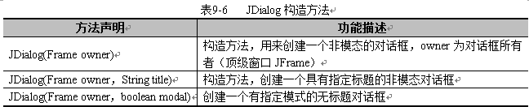
9.6 Swing
9.6.2 JDialog
JDialog常见的构造方法如表9-6所示。
JDialog的构造方法中都需要接收一个Frame类型的对象，表示对话框所有者，如果该对话框没有所有者，参数owner可以传入null。
参数modal用来指定JDialog窗口是模态还是非模态，如果modal值设置为true，对话框就是模态对话框，反之则是非模态对话框。默认情况下， modal的值为false。

Slide 51
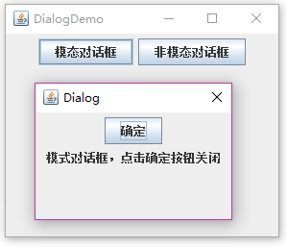
9.6 Swing
9.6.2 JDialog
通过一个案例来学习如何使用JDialog对话框，具体如例9-16所示。

Slide 52


练习1
制作如图所示的计算器实现两个数的加法运算。

Slide 53
9.6 Swing
9.6.3 中间容器
JPanel：和AWT中的Panel组件使方法基本一致，它是一个无边框，不能被移动、放大、缩小或者关闭的面板，它的默认布局管理器是FlowLayout。当然也可以使用构造函数JPanel(LayoutManager layout)或者它的setLayout()方法为其制定布局管理器。
JScrollPane ：带有滚动条的面板容器，而且这个面板只能添加一个组件，如果想往JScrollPane面板中添加多个组件，应该先将组件添加到JPanel中，然后将JPanel添加到JScrollPane中。

Slide 54
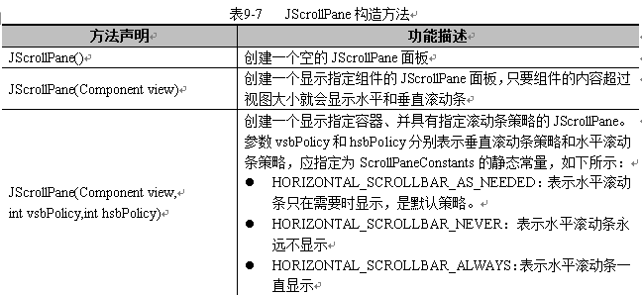
9.6 Swing
9.6.3 中间容器
JScrollPane有很多构造方法，其中常见的构造方法如表9-7所示。

Slide 55
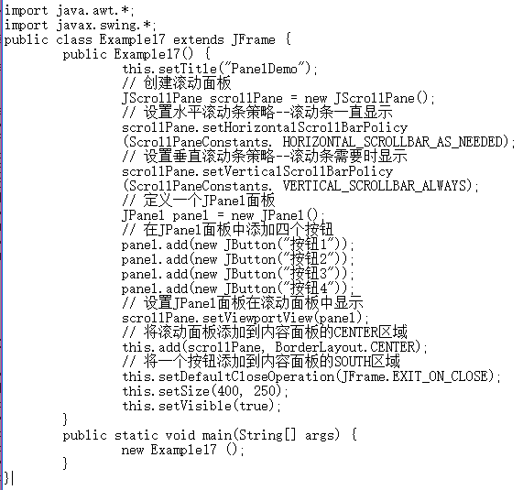
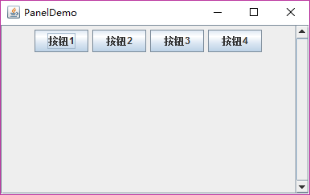
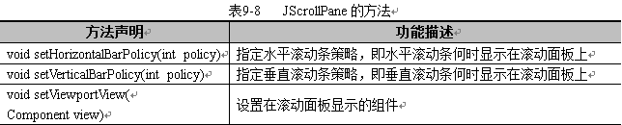
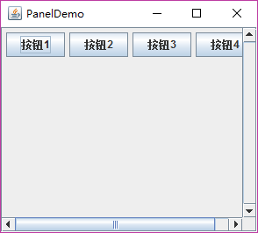
9.6 Swing
9.6.3 中间容器
如果JScrollPane的构造方法中没有指定显示组件和滚动条策略，则可以使用JScrollPane提供的方法进行设置，具体如表9-8所示。
通过一个案例来演示一下向中间容器添加按钮，如例9-17所示。

Slide 56
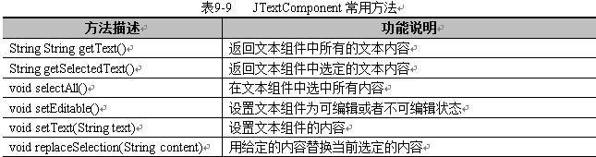
9.6 Swing
9.6.4 文本组件
文本组件用于接收用户输入的信息或向用户展示信息，其中包括文本框(JTextField)、文本域(JTextArea)等，它们都有一个共同父类JTextComponent，JTextComponent是一个抽象类，它提供了文本组件常用的方法，如表9-9所示。

Slide 57
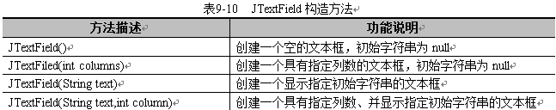
9.6 Swing
9.6.4 文本组件
JTextComponent 类有两个子类，分别是JTextField和JTextArea
（1）JTextFiled：称为文本框，它只能接收单行文本的输入，它的构造方法如表9-10所示。
在上述四个方法中，通常会采用第二个或者第四个构造方法，指定文本框的列数。

Slide 58
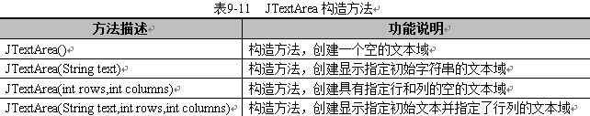
9.6 Swing
9.6.4 文本组件
JTextComponent 类有两个子类，分别是JTextField和JTextArea
（2）JTextArea：称为文本域，它能接收多行的文本的输入，它的构造方法如表9-11所示。
上述四个构造方法中，在创建文本域时，通常会使用最后两个指定文本域的行数和列数。

Slide 59
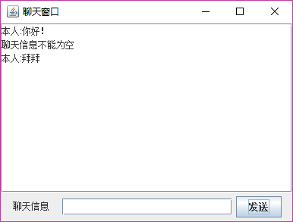
9.6 Swing
9.6.4 文本组件
接下来，编写一个聊天窗口，演示一下文本组件JTextField和JTextArea的使用，如例9-18所示。

Slide 60
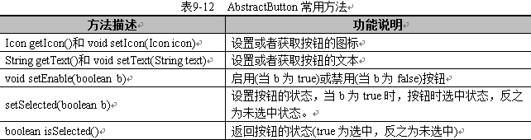
9.6 Swing
9.6.5 按钮组件
常见的按钮组件有JButton、JCheckBox、JRadioButton等，它们都是抽象类AbstractButton类的直接或间接子类。
在AbstractButton类中提供了按钮组件通用的一些方法，如表9-12所示。

Slide 61
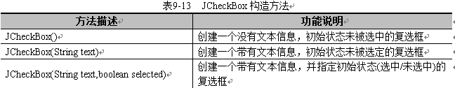
9.6 Swing
9.6.5 按钮组件
JCheckBox组件被称为复选框，它有选中(是)/未选中(非)两种状态，如果用户想接收的输入只有“是”和“非”，则可以通过复选框来切换状态。如果复选框有多个，则用户可以选中其中一个或者多个，如表9-13所示。

Slide 62
9.6 Swing
9.6.5 按钮组件
接下来，通过一个案例来演示JCheckBox组件的用法

Slide 63
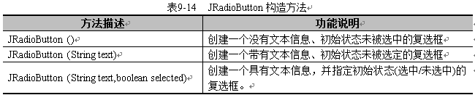
9.6 Swing
9.6.5 按钮组件
JRadioButton组件称为单选按钮，与JCheckBox复选框不同的是，单选按钮只能选中一个，就像收音机上的电台选择按钮，当按下一个，先前按下的按钮就会自动弹起，对于JRadioButton按钮来说，当一个按钮被选中时，先前被选中的按钮就会自动取消选中。
创建JRadioButton对象常见的构造方法如表9-14所示。

Slide 64


9.6 Swing
9.6.5 按钮组件
接下来通过一个案例来演示JRadioButton组件的用法，如例9-20所示。

Slide 65

9.6 Swing
9.6.6 JComboBox
JComboBox组件被称为组合框或者下拉列表框，它将所有选项折叠收藏在一起，默认显示的是第一个添加的选项。当用户点击组合框时，会出现下拉式的选择列表，用户可以从中选择其中一项并显示。
创建JComboBox对象的构造方法表9-15所示。

Slide 66

9.6 Swing
9.6.6 JComboBox
在使用JComboBox时，需要用到一些它的常见方法，如表9-16所示。

Slide 67


9.6 Swing
9.6.6 JComboBox
对JComboBox有所了解后，接下来，通过一个案例来演示该组件的具体用法，如例9-21所示。

Slide 68

练习2
制作如下程序界面。

Slide 69

举例
练习3：制作计算器，使用组合框实现“+、-、*、/”四种运算。

Slide 70

9.6 Swing
9.6.7 菜单组件
菜单组件分为下拉式菜单和弹出式菜单
下拉式菜单包括JMenuBar(菜单栏)、JMenu(菜单)和JMenuItem(菜单项)，这三个组件在菜单中对应的位置如下图所示。

Slide 71

9.6 Swing
9.6.7 菜单组件
JMenuBar：表示一个水平的菜单栏，它用来管理菜单，不参与同用户的交互式操作。
JMenu：表示一个菜单，它用来整合管理菜单项。菜单可以是单一层次的结构，也可以是多层次的结构，它的常用方法如表9-17所示。

Slide 72
9.6 Swing
9.6.7 菜单组件
JMenuItem：JMenuItem表示一个菜单项，它是菜单系统中最基本的组件。和JMenu菜单一样，在创建JMenuItem菜单项时，通常会使用JMenuItem(String text)这个构造方法为菜单项指定文本内容。
JMenuItem继承自AbstractButton类，因此可以把它看成是一个数组，如果使用无参的构造方法创建一个菜单项，则可以调用从AbstractButton类中继承的setText()方法和setIcon()方法为其设置文本和图标。

Slide 73


9.6 Swing
9.6.7 菜单组件
介绍完创建菜单所需的三个基本组件后，接下来，通过一个案例来学习菜单的创建和使用，如例9-22所示。

Slide 74
9.6 Swing
9.6.7 菜单组件
在Swing组件中，弹出式菜单用JPopupMenu表示。
JPopupMenu弹出式菜单和下拉式菜单一样都通过调用add()方法添加JMenuItem菜单项，但它默认是不可见的，如果想要显示出来，则必须调用它的show(Component invoker,int x,int y)方法。

Slide 75

9.6 Swing
9.6.7 菜单组件
接下来，通过一个案例来演示JpopupMenu组件的用法，具体代码如例9-23所示。

Slide 76

举例
练习4：制作如下的菜单界面，下拉菜单内容参考windows记事本，不用实现其功能。

Slide 77
本章小结
本章主要向初学者讲解了GUI的一些基本原理和开发技巧及思想，主要包括AWT创建GUI的基本方法，AWT的事件处理机制，五种布局管理器，常用的Swing组件等。
本章重点在向初学者讲解一些基本的原理和开发技巧以及思想，了解开发GUI程序的步骤。
GUI组件有很多种，如果想进一步了解GUI，建议查阅JDK文档中的一些Demo程序，或者下载相关资料来了解其它组件的使用方法，这才是我们对GUI组件甚至其它编程语言的学习之道。

